Slide 1
Основы HTML5
Часть 2

Slide 2
Что почитать?
https://html5book.ru/
http://htmlbook.ru/
http://professorweb.ru

Slide 3
Еще немного истории
HTML 2.0, одобренный как стандарт22 сентября1995 года;
HTML 3.2 — 14 января1997 года;
HTML 4.0 — 18 декабря1997 года;
HTML 4.01 (изменения, причём более значительные, чем кажется на первый взгляд) — 24 декабря1999 года;
ISO/IEC 15445:2000 (так называемый ISO HTML, основан на HTML 4.01 Strict) — 15 мая2000 года.
HTML 5— в разработке. Конец разработки запланирован на 2014 год.
HTML 5.1 начал разрабатываться примерно 19 декабря 2012 года.

Slide 4
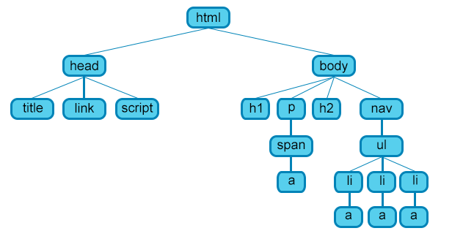
Объектная модель документа

Slide 5
Семантические категории
Метаданные
Потоковое содержимое
Секционное содержимое
Заголовочное содержимое
Текстовое содержимое
Встроенное содержимое
Интерактивное содержимое

Slide 6
Meta-теги
<meta name="author" content="строка"> — автор веб-документа
<meta name="date" content="дата"> — дата последнего изменения веб-страницы
<meta name="copyright" content="строка"> — авторские права
<meta name="keywords" content="строка"> — список ключевых слов
<meta name="description" content="строка"> — краткое описание (реферат)
<meta name=“robots" content="NOINDEX, NOFOLLOW"> — запрет на индексирование
<meta http-equiv="content-type" content="text/html; charset=UTF-8"> — тип и кодировка
<meta http-equiv="expires" content="число"> — управление кэшированием
<meta http-equiv="refresh" content="число; URL=адрес"> — перенаправление

Slide 7
Хороший тон
Кодировка
Meta теги
Язык
Использование элементов <html>, <body> и <head>
Строчные буквы в тегах
Взятие в кавычки значений атрибутов
http://validator.w3.org/

Slide 8
А в чем разница?

Slide 9
Особенности
<!DOCTYPE HTML>
<!DOCTYPE html PUBLIC "-//W3C//DTD XHTML 1.0
Strict//EN" "http://www.w3.org/TR/xhtml1/DTD/xhtml1-strict.dtd">

Slide 10
Новые элементы / Семантика
<article>
<aside>
<figcaption>
<figure>
<footer>
<header>
<hgroup>
<nav>
<section>
<details>
<summary>

Slide 11
Новые элементы / Текст
<mark> - помечает текст как выделенный
<time> - помечает текст внутри тега как дата, время или оба значения
<wbr> - указывает браузеру место, где допускается делать перенос строки в тексте

Slide 12
Новые элементы / Веб формы
<input> (старый элемент, но со многими новыми подтипами)
<datalist>
<keygen> (удален из стандарта)
<meter>
<progress>
<command> (удален из стандарта)
<menu>
<output>

Slide 13
Новые элементы / Медиа
<audio>
<video>
<source>
<embed>
<canvas>

Slide 14
Новые элементы / Языки???
<bdo>
<rp>
<rt>
<ruby>

Slide 15
Исключенные элементы
<acronym>
<applet>
<basefont>
<big>
<center>
<dir>
<font>
<frame>
<frameset>
<isindex>
<noframes>
<s>
<strike>
<tt>
<u>

Slide 16
А как же small???

Slide 17
Браузерная совместимость
Возможности, которые уже работают
Возможности с поэтапной деградацией
Возможности, требующие обходных решений JavaScript

Slide 18
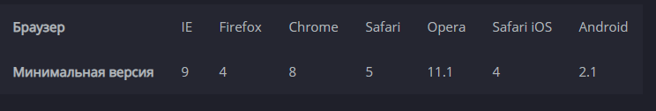
Семантика
Более удобное редактирование и сопровождение
Доступность
Оптимизация поисковых движков

